Slide 1
SDV – så blir första versionen, fördelar och utmaningar
Kommunikationsstöd chef till medarbetare
i samband med utrullningen av SDV​
Version 2024-11-12

Slide 2
Syftet med detta material
Det här underlaget är tänkt som ett stöd för dig som chef när du ska berätta för dina medarbetare om fördelar och utmaningar med SDV. Spara en egen kopia av filen innan
du börjar göra dina anpassningar – tack!
Som chef behöver du känna till vilka fördelar som det nya systemet och de nya arbetssätten medför och vad som kan vara utmanande när vi börjar arbeta med SDV.
Du behöver hjälpa dina medarbetare att förstå vad som kommer att hända och hur de påverkas.
Du kan behöva anpassa presentationen efter vad du tror att just dina medarbetare behöver.
För att göra informationen lättare att ta till sig är animeringar inlagda, så att texten stegas fram.
Om du använder presentationen för en APT; se till att skapa dialog, så att det inte bara blir envägs information från din sida! Dialog är grunden för djupare förståelse och samsyn. ​Dialog är en viktig hörnsten för att en APT ska anses ha uppfyllt sitt syfte.​
Förslag på dialogövningar är inlagda sist i presentationen. Skapa gärna dina egna frågor/övningar, som passar just din grupp. Viktigt att medarbetarna får sätta ord på sina egna tankar, farhågor, förhoppningar. Det hjälper dig som chef att driva förändringsarbetet framåt.​
2024-10-29

Slide 3
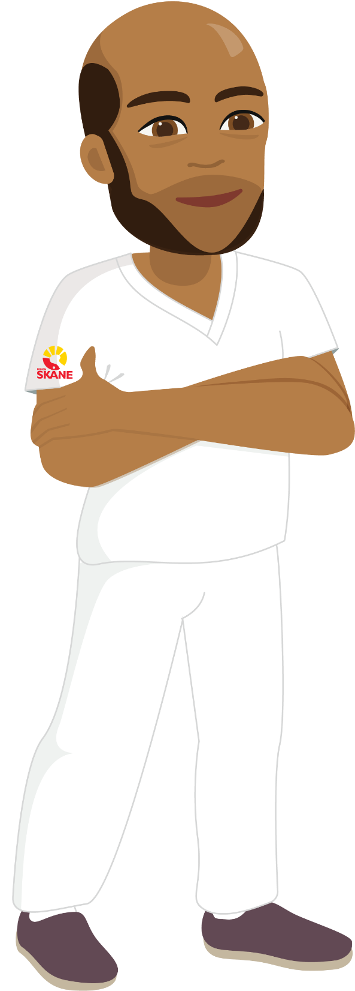
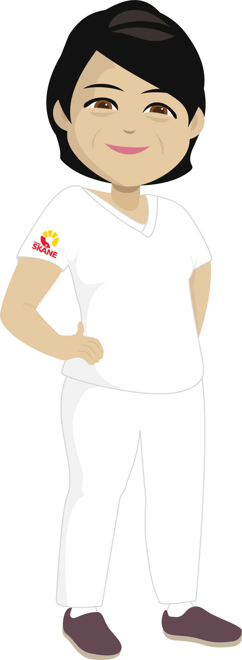
Våren 2025 införs första versionen av SDV i sydöstra Skåne
Det blir ett säkert, stabilt system med många förbättringar.
Samtidigt kan vi som börjar jobba i SDV komma att uppleva utmaningar. Det blir mycket nytt, och en del planerade funktioner har ännu inte lagts till.
Alla får inte heller SDV samtidigt – det tar nästan två år att införa i hela Skåne. Men alla påverkas genom att vi samarbetar över hela Skåne.
Notes:
Allt som behöver vara med för ett ändamålsenligt system är med i det som är med i den första versionen som kommer i den första driftstarten i mars 2025, som sker i sydöstra Skåne. Mycket blir bättre redan från start, med första versionen av SDV. Det finns också saker som en del av oss kan uppleva som utmaningar.
Vissa saker är förändringar – i vyer och arbetssätt och det behöver vi vänja oss vid.
Sedan finns det sådant som kan vara omständligt nu men som blir mer användarvänligt efterhand.
För även om kollegorna i SDV-programmet arbetat länge med att anpassa systemet till våra skånska förhållanden, så finns det saker kvar som man önskar vore bättre. Men det är komplext, och leverantören måste hinna med att göra dessa förändringar på ett stabilt sätt. Därför har prioriteringar gjorts, för att vi komma igång med det nya systemet och få den hjälp till den skånska vården som vi så väl behöver. Uppgraderingar kommer att göras allteftersom.

Slide 4
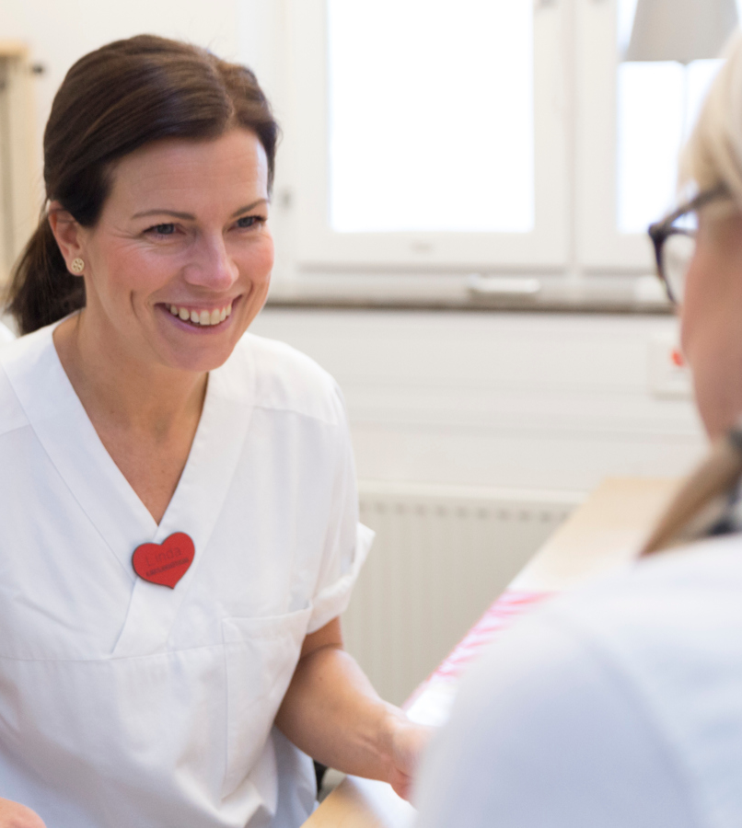
Några viktiga saker som SDV medför
Aktuell information
när du behöver den:
En samlad journal och en läkemedelslista per patient.
All uppmärksamhetsinformation (UMI) synlig på ett ställe.
Smidigare informationsöverföring mellan olika vårdformer och vårdgivare.
Remissflödet blir tydligare och säkrare när det är digitalt.
Bättre och säkrare vård
för patienterna.
Bättre för oss som jobbar.
Notes:
De viktigaste förbättringar redan från start är att vi kommer arbeta med en journal i ett och samma system. All läkemedelsinformation finns också i samma system, med integration till den nationella läkemedelslistan.
Vi kommer ha direkt tillgång till den mest aktuella informationen om patienterna (och invånaren/patienten får samma information).
Bättre för oss som jobbar i hälso- och sjukvården, och inte minst: mycket bättre och säkrare för invånare/patienter.
Ledtiderna förkortas betydligt och säkerheten ökar, med digitala ordinations- och remissflöden.
Det blir lättare att följa vårdprogram och riktlinjer genom ordinationsplaner och riktlinjer. Det gör i sin tur vården mer jämlik.
Digitala ordinationer ersätter ordination via exempelvis papperslappar.
Genom en helt digital läkemedelskedja så blir läkemedelsadministreringen säkrare.
Informationen finns på plats när patienten kommer från annan vårdform.

Slide 5
Några viktiga saker som SDV medför
Aktuell information
när du behöver den:
Ordinationsplaner och beslutsstöd
gör det lättare att följa vårdprogram
och riktlinjer – mer jämlik vård.
Säkrare läkemedelsadministrering genom obruten digital läkemedelskedja.
Koll på vårdplatssituationen
i realtid, utan telefonsamtal.
Bättre och säkrare vård
för patienterna.
Bättre för oss som jobbar.
Notes:
De viktigaste förbättringar redan från start är att vi kommer arbeta med en journal i ett och samma system. All läkemedelsinformation finns också i samma system, med integration till den nationella läkemedelslistan.
Vi kommer ha direkt tillgång till den mest aktuella informationen om patienterna (och invånaren/patienten får samma information).
Bättre för oss som jobbar i hälso- och sjukvården, och inte minst: mycket bättre och säkrare för invånare/patienter.
Ledtiderna förkortas betydligt och säkerheten ökar, med digitala ordinations- och remissflöden.
Det blir lättare att följa vårdprogram och riktlinjer genom ordinationsplaner och riktlinjer. Det gör i sin tur vården mer jämlik.
Digitala ordinationer ersätter ordination via exempelvis papperslappar.
Genom en helt digital läkemedelskedja så blir läkemedelsadministreringen säkrare.
Informationen finns på plats när patienten kommer från annan vårdform.

Slide 6
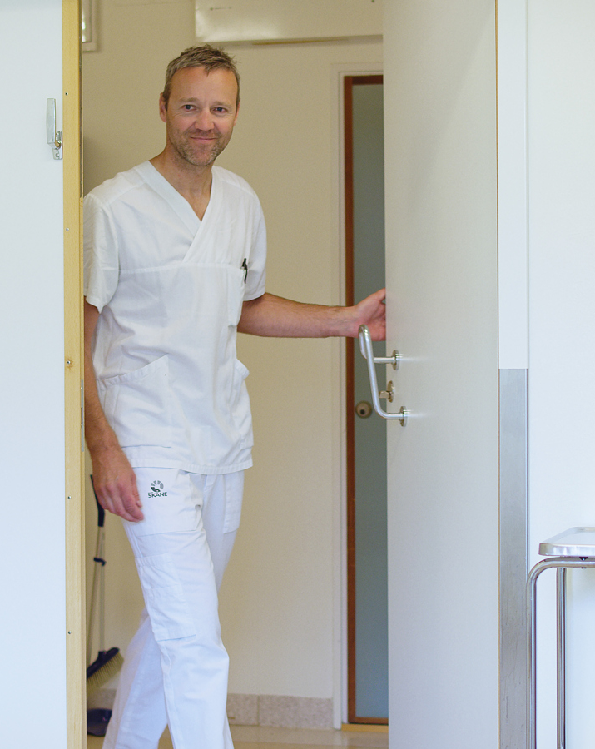
Vi behöver vänja oss vid nya arbetssätt
Systemet ser annorlunda ut
  Till exempel förändras vyerna för läkemedelsordinationer och -översikter.
Striktare behörighetsstyrning;
kan bli fler klick för att nå journalinformation
  Förbättrar integritetsskyddet och säkerställer bättre efterlevnad av Patientdatalagen.
* Medvetet beslut om att klicka vidare för att se mer information.
Vi måste lägga in data på ett mer strukturerat sätt
  Med fördelen att informationen kan återanvändas av dig eller dina kollegor.
Genom olika ordinationer i systemet driver vi vårdprocessen framåt
  Vi kan följa processen och får tydligt stöd kring vad som har gjorts och återstår att göra.
Notes:
De blir en hel del nytt att vänja sig vid i vyer och arbetssätt. Det kan bli en utmaning för oss, särskilt i början. Men i många fall handlar utmaningarna om en ansträngning för att det ska bli en vinst i en annan ände.

Slide 7
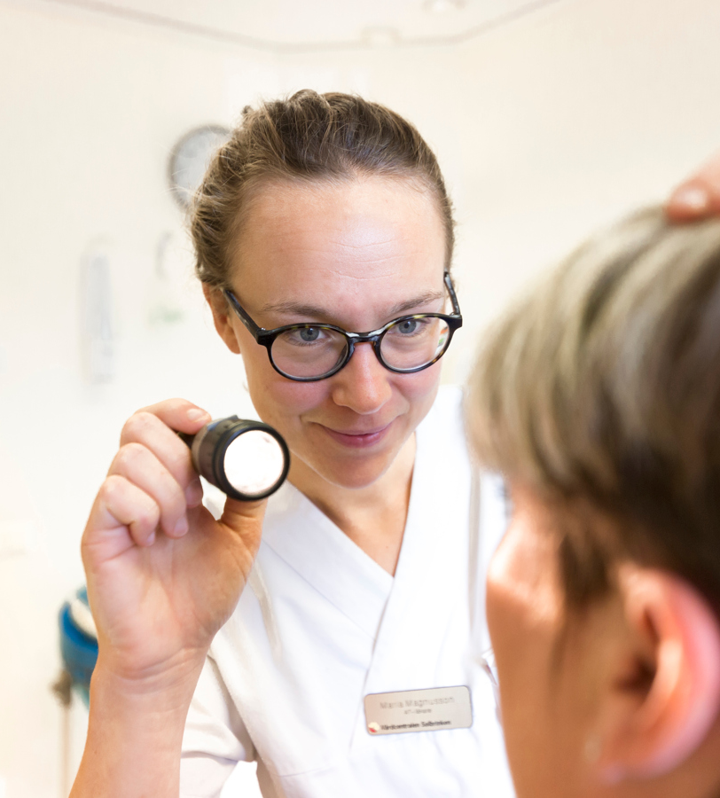
Vi behöver vänja oss vid nya arbetssätt
Dokumentation måste ske i nära anslutning till vårdhändelsen (realtid).
  Då finns informationen när den behövs.
Du som dokumenterar kliniskt måste själv lägga in informationen.
  Metoderna blir tangentbord/ mus och taligenkänning.
Taligenkänning är nytt arbetssätt för många. Nuvarande version har brister.
  Uppgradering pågår. Arbete med utökad och korrigerad ordbok och språkmodell görs 2025. Mer information om detta och om ännu mer avancerade dokumentationsverktyg kommer.
Diktering för senare utskrift av medicinsk sekreterare kommer inte att kunna göras.
Notes:
En del av tekniken är inte optimal, och särskilt med taligenkänning finns det utmaningar. Men det kommer att ske vidareutveckling, både av det befintliga taligenkänningsverktyget och utifrån att tekniken just nu utvecklas väldigt fort på det här området.

Slide 8
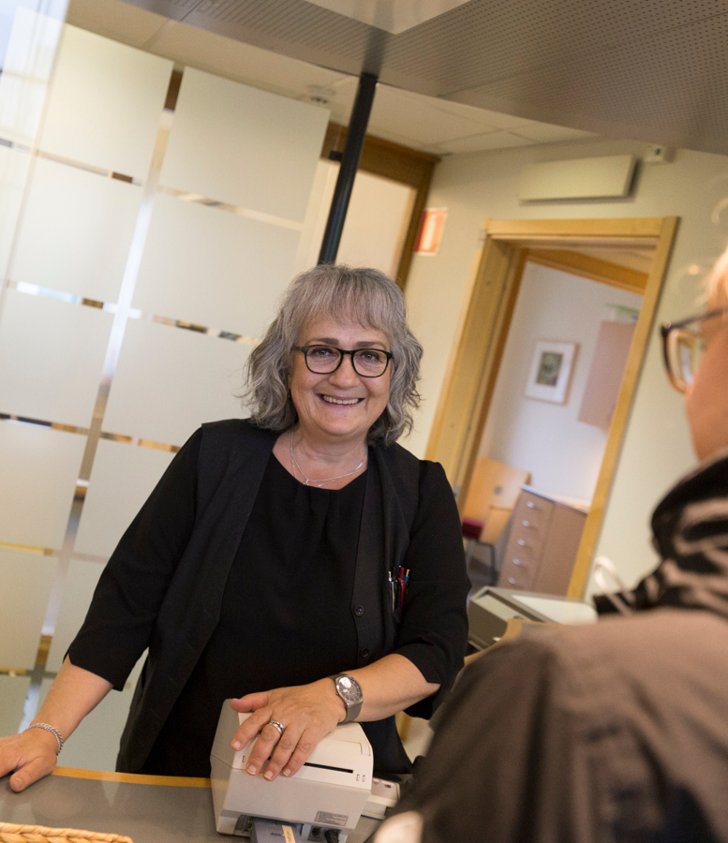
Vi behöver vänja oss vid nya arbetssätt
En vårdhändelse i SDV kopplar samman patientadministration och klinisk dokumentation.
  Även öppenvården behöver ha en vårdhändelse per vårdkontakt. Det är viktigt att du alltid dokumenterar på rätt vårdhändelse.
SDV-tidboken kan upplevas som omständlig, särskilt av PMO-användare.
  Modernisering kommer men tar längre tid att
  få på plats än önskat.
Notes:
Tidboken kan kännas omständlig för PMO-användare som är vana vid ett verktyg med många fördelar. En modernisering av hela patientadministrationsverktyget inklusive tidboken är på gång men kunde inte passas in innan första driftstarten.

Slide 9

SDV 1.0 är det stora första klivet!
SDV 5.0
I mars 2025 driftsätts första versionen av SDV i sydöstra Skåne.
Under 2025 och 2026 fortsätter driftstarterna i övriga Skåne
i ytterligare tre etapper.
För varje etapp uppgraderas SDV, och
användarvänligheten ökar alltmer.
När alla gått över till SDV
fortsätter utvecklingen.
SDV 4.0
SDV 3.0
SDV 2.0
SDV 1.3 osv
SDV 1.2
SDV 1.1
SDV 1.0
Notes:
Den första versionen av SDV som införs våren 2025 kommer att följas av uppgraderingar under hela utrullningsperioden. Då får vi mer och mer funktionalitet. Men utvecklingen slutar inte där. Men när vi alla fått det nya systemet kan vi tillsammans fortsätta vårt arbete med att utveckla och utforma det.

Slide 10
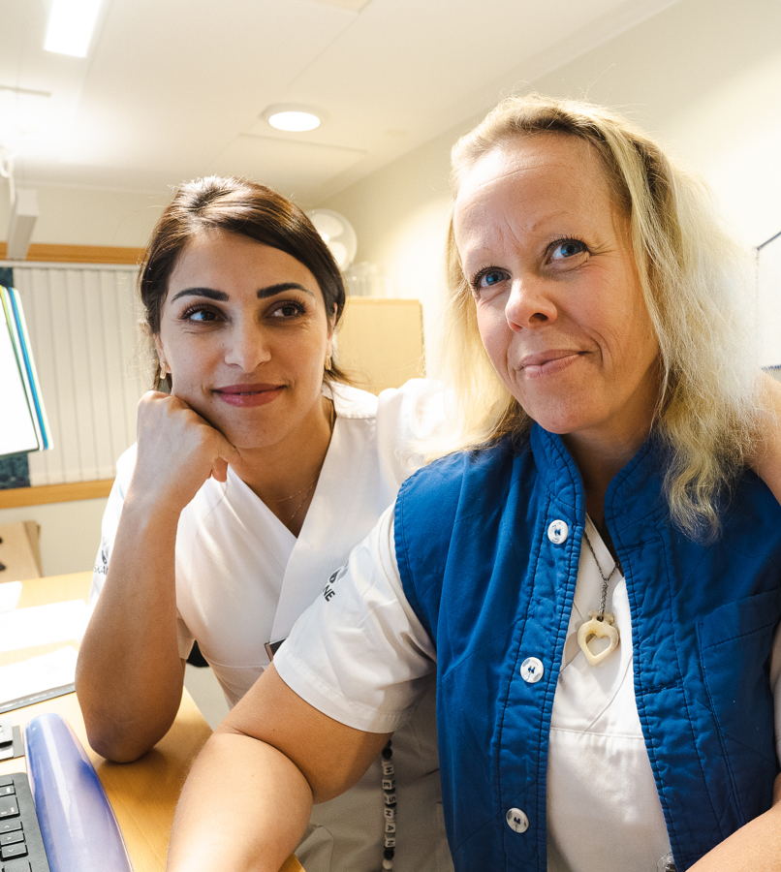
Hur jobbig blir förändringen?
Upplevelsen kommer att skilja sig åt mellan roller, funktioner och flöden.
Det blir lättare när vi vant oss vid det nya sättet att jobba.
En del utmaningar försvinner när systemet uppgraderas – det blir mer användarvänligt för varje version.
Vi gör detta för …
… ökad säkerhet, och effektivi,
… mer jämlik och effektiv hälso- och sjukvård,
… bättre tillgänglighet.
… Och bättre förutsättningar
för oss som jobbar.
Notes:
Upplevelsen kommer att skilja sig åt mellan roller, funktioner, slutenvårds- och öppenvårdsflöden.
Vissa förändringar kan bli lite mer krävande – särskilt inledningsvis för att det är nytt.
Vissa utmaningar är rena inlärnings- och vanefrågor.
I många fall handlar det om ”två sidor av samma mynt”. Det vill säga, ansträngningen vi gör blir en investering för att det ska bli bättre i en annan ände.
Andra utmaningar försvinner i kommande versioner, allteftersom systemet uppgraderas.
Omställningen vi gör med SDV upplevs förhoppningsvis som underlättande. Men särskilt inledningsvis kan det bli krävande för oss. Vi behöver lära oss ett nytt system och hitta nya arbetssätt. Det kan ta tid att vänja sig.
Men: vi gör detta för att förbättra för våra patienter och invånare.
Omställningen är nödvändig för att vi ska klara framtidens vårdbehov, och kunna ge en säker och jämlik hälso- och sjukvård till Skånes invånare. Det innebär också att vi förbättrar förutsättningarna för oss själva.
-------------------------------------------------------------
Varför SDV?
Digitalisering är nödvändigt för Region Skåne och även alla andra regioner i Sverige. Med dagens arbetssätt kan vi inte tillräckligt bra täcka hälso- och sjukvårdens resursbehov.
Vi behöver öka säkerheten, hållbarheten och utvecklingsmöjligheterna.
Idag har vi många äldre centrala IT-system i hälso- och sjukvården som inte kan kommunicera med varandra. Datahanteringen i några system innebär dessutom utmaningar när det gäller patientsäkerhet och integritetsskydd. Vi behöver även stärka Region Skånes förmåga att stå emot angrepp utifrån.
Vi behöver uppnå bättre tillgänglighet.
Befolkningen ökar i vår region och människor lever allt längre. Varken pengar eller medarbetare räcker till för att ta hand om alla som behöver vård. För att alla ska få den vård de behöver måste vi använda våra resurser på ett bättre sätt.
Vi behöver ge jämlik hälso-och sjukvård. Invånarna förväntar sig jämlik vård. Men eftersom vi många gånger har olika rutiner och tekniska förutsättningar inom den skånska hälso- och sjukvården, är det svårt att uppfylla dessa förväntningar. Standardisering och regiongemensamma arbetssätt hjälper oss att ge vård på enhetligt sätt.

Slide 11
Dialog
Bästa sättet att ta till sig en förändring är att själv få prata om den, och att samtala med andra.
Här förslag på frågor du kan använda för att få igång pratet i din arbetsgrupp!
Anpassa gärna frågorna ännu mer till just din/er verksamhet! Då kommer det kännas ännu mer angeläget för medarbetarna.

Slide 12
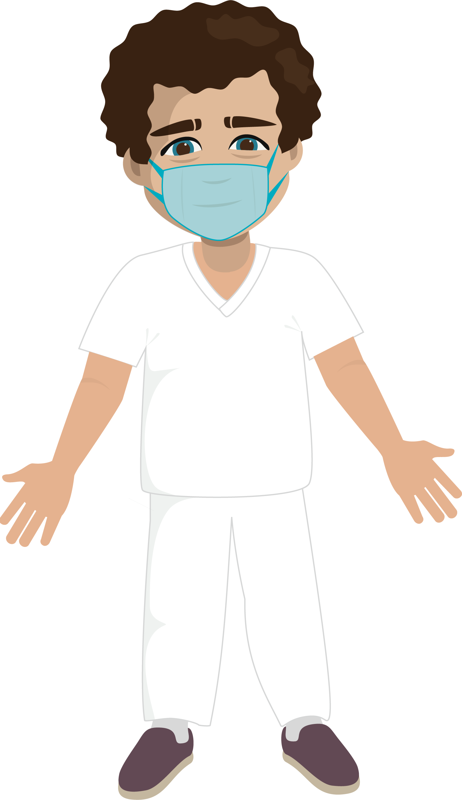
Hur ser vi på detta? Diskutera.
Utmaning
Striktare behörighetsstyrning kan innebära fler klick för att nå journalinformation.
Fördel
Ökat integritetsskydd och ökad följsamhet till Patientdatalagen.
* Medvetet beslut om att klicka vidare för att se mer information.

Slide 13
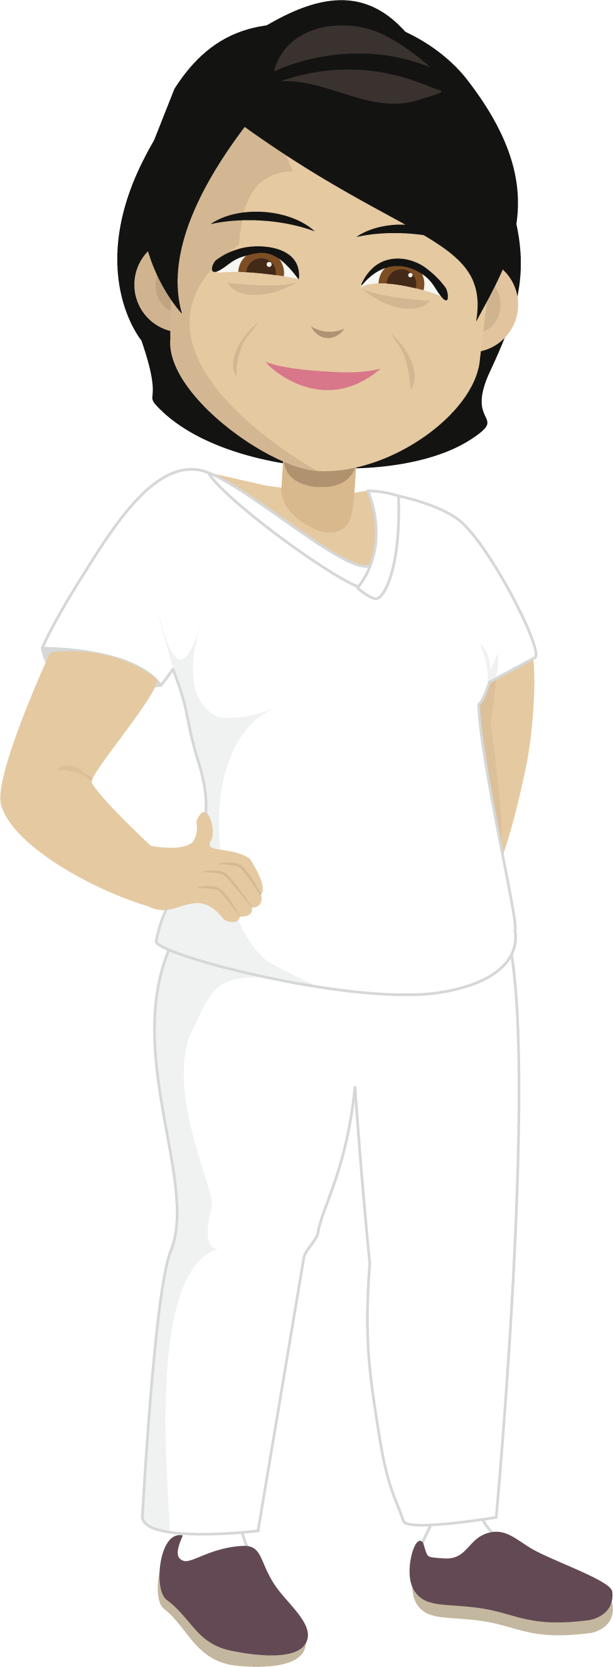
Vad innebär det här för oss? Diskutera.
Utmaning
Ordinationsdriven vårdprocess innebär
ett ändrat arbetssätt som man behöver vänja sig vid.
Fördel
Vårdprocessen drivs framåt genom olika ordinationer i systemet.
Vi kan följa processen och får ett tydligt stöd kring vad som har gjorts och återstår att göra.

Slide 14

Vad innebär det här för oss? Diskutera.
Utmaning
Vi måste lägga in strukturerade data.
Det kräver ett nytt arbetssätt för den som dokumenterar.
Fördel
Data kan återanvändas av dig eller
dina kollegor.

Slide 15
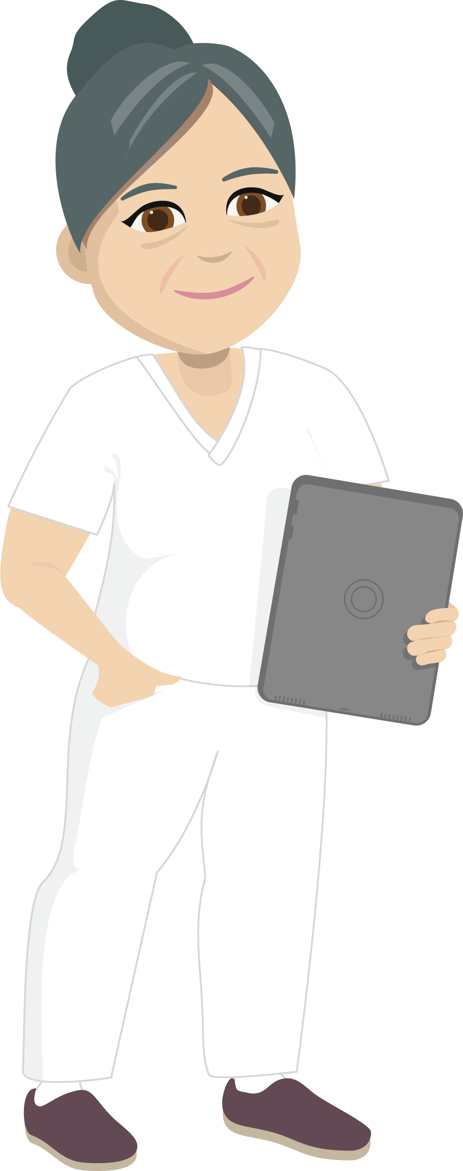
Vad innebär det här för oss? Diskutera.
Utmaning
Dokumentation måste ske i nära anslutning till vårdhändelsen.
Den som dokumenterar kliniskt behöver själv lägga in informationen med hjälp av tangentbord/mus och taligenkänning.
Fördel
Informationen finns där den behövs,
när den behövs.

Slide 16
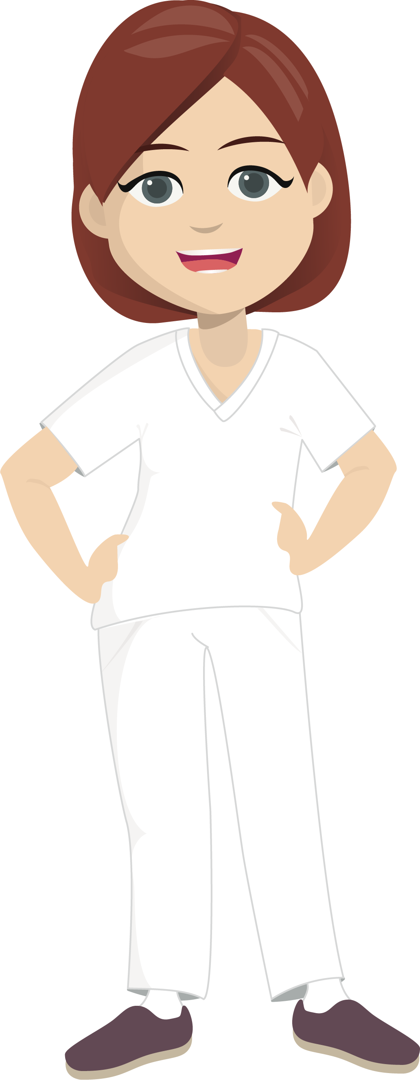
Vad innebär det här för oss?
Utmaning
Det blir en vårdhändelse för varje besök/vårdtillfälle i öppen och slutenvård.
Kodningsflödet blir tätare kopplat till vårddokumentationen.
Fördel
Man slipper leta upp koder, de syns direkt i journalen.
Notes:
Enbart vissa målgrupper. Använd denna bild bara om den är relevant för dina medarbetare. Gör med fördel om så att den ännu bättre passar era behov.

Slide 17
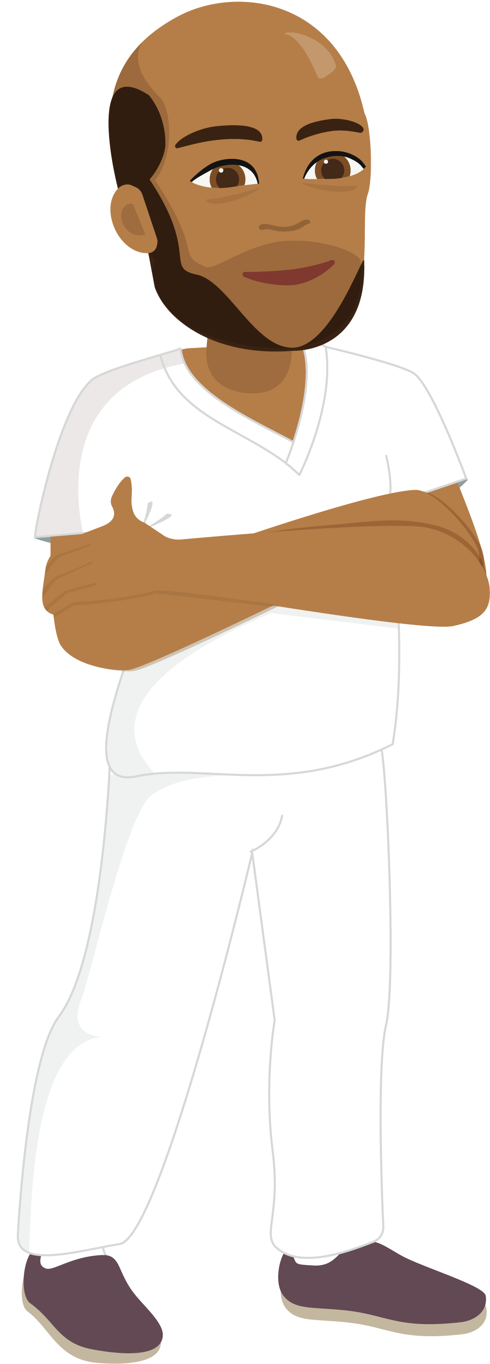
Hur klarar vi detta? Diskutera.
Utmaning
Det tar nästan två år att rulla ut
systemet i hela Skåne.
Då behöver vi ha koll på att alla ännu inte arbetar i samma system och inte har samma arbetssätt.
Vi behöver ha rutiner för hur vi hanterar detta.

Slide 18
Tack!

